Slide 1
О проведении оценки эффективности деятельности организаций, осуществляющих подготовку граждан к приему на воспитание в семью ребенка, оставшегося без попечения родителей, и сопровождение замещающих семей
заместитель директора ФГБУ Центр защиты прав и интересов детей, кандидат психологических наук
Меркуль Ирина Анатольевна

Slide 3
Контроль основных факторов, влияющих на качество услуг (работ):
НПА Документы
Условия Техническое
размещения оснащение
Кадры ( укомплектованность и
квалификация)
Информирование об учреждении
и деятельности
Контроль и оценка ( внешняя,
внутренняя, критерии)
Оценка качества
(контроль качества)

Slide 4
Результативность – это способность производить намеченный результат в желаемом объеме
Оценка результативности

Slide 5
Эффективность как продуктивность и экономичность (достижение результатов 100% и стоимость услуги/работы)
Эффективность как действенность ( качество)
Оценка эффективности

Slide 6
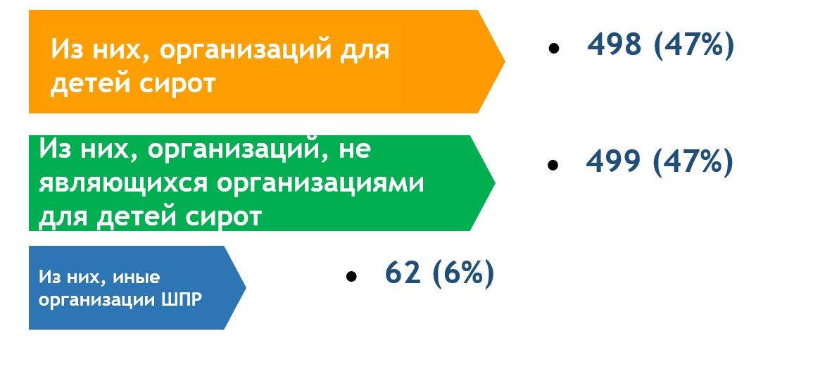
Всего 1053 уполномоченных организаций в РФ осуществляют подготовку граждан (ШПР) в 2018г
Всего 996 уполномоченных организаций в РФ осуществляют подготовку граждан (ШПР) в 2019г
Из них, иные организации ШПР
Введите свой текст здесь
Введите свой текст здесь

Slide 7
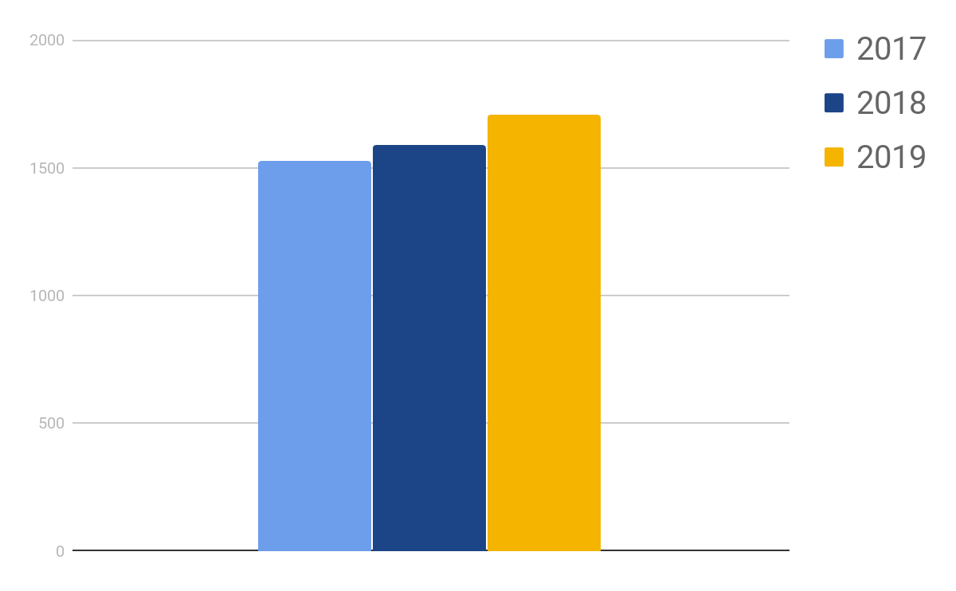
Всего специалистов 5098 в 2018 году 4993 в 2019 году привлекались к подготовке граждан (ШПР)
1710
1595
(31%)
1595
1528
1528
(30%)
Введите свой текст здесь
Введите свой текст здесь
Количество специалистов, повысивших квалификацию

Slide 8
В 14 регионах при подготовке граждан используются утвержденные дополнительные программы (модули)
Принятие в семью
ребенка с ОВЗ
Принятие в семью ребенка подросткового возраста
Принятие в семью сиблингов
Программа подготовки близких родственников

Slide 9
Критерии эффективности
Удовлетворенность оказанной услугой ( работой)
Доля граждан, прошедших подготовку
Результаты итогового теста ( собеседования)
Доля граждан, прошедших подготовку и принявших детей, оставшихся без попечения родителей, на воспитание в свою семью
Отсутствие жалоб, др.

Slide 10
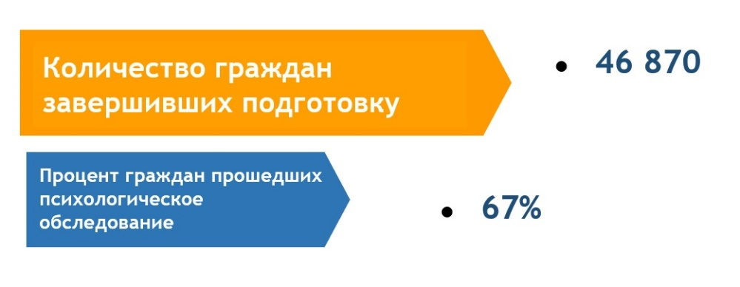
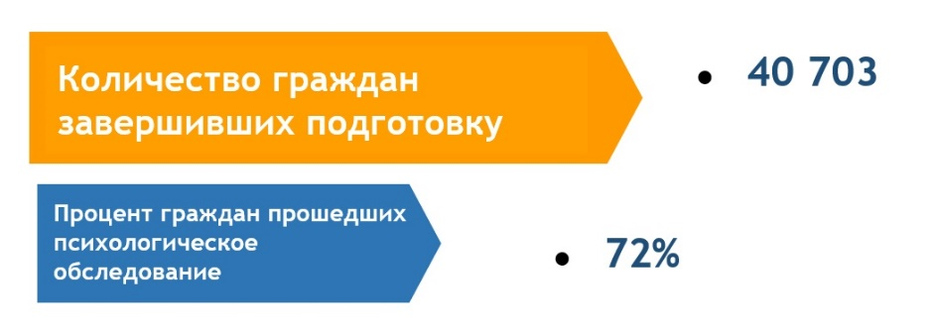
Количество граждан прошедших подготовку и психологическое обследование
Количество граждан,завершивших подготовку и принявших детей на воспитание
2017г.
2018г.
2019г.

Slide 11
Психологическое обследование граждан, желающих принять на воспитание в семью ребенка, оставшегося без попечения родителей
Приказ Минобрнауки РФ от 20.08.12 № 623 «Об утверждении программы подготовки»
Федеральный закон от 24.04.2008г. № 48 «Об опеке и попечительстве»
Постановление Правительства РФ от 18.05.2009 г. № 423 «Об отдельных вопросах осуществления опеки и попечительства в отношении несовершеннолетних граждан»
Постановление Правительства РФ от 24 мая 2014 г. № 481 «О деятельности организаций для детей-сирот и детей, оставшихся без попечения родителей»
Приказ Министерства образования и науки РФ от 13.03.2015 г. № 235 «Об утверждении порядка об организации и осуществлении деятельности по подготовке»

Slide 12
Всего 839 организаций в РФ осуществляли психологическое обследование граждан в 2018 году
Всего 913 организаций в РФ осуществли психологическое обследование граждан в 2019 году
Из них, иные организации ШПР
Введите свой текст здесь
Введите свой текст здесь

Slide 13
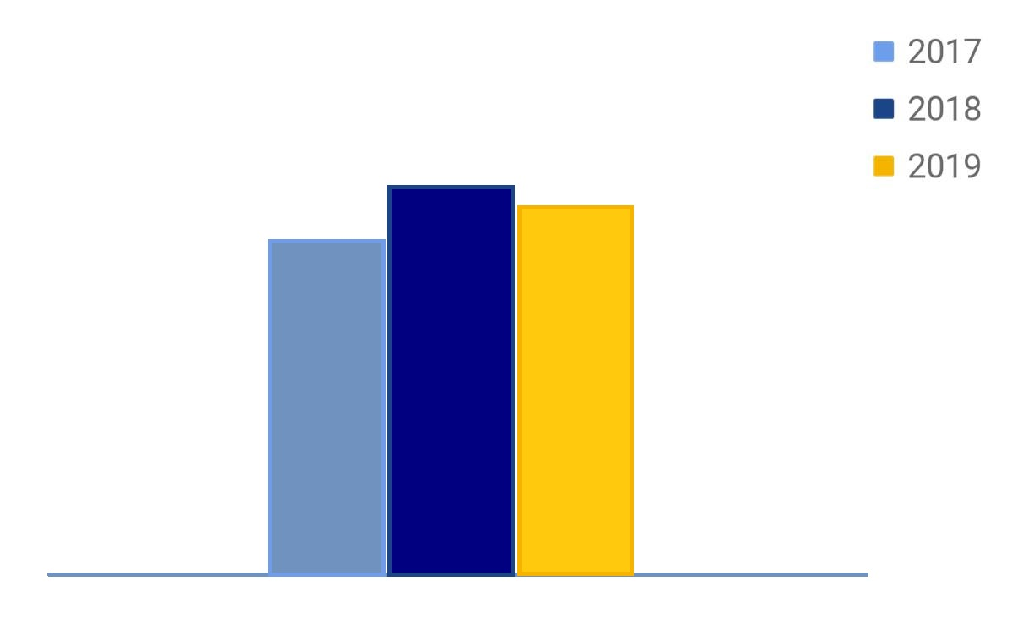
Всего 2173 специалиста привлекаются к психологическому обследованию граждан
1101
1140
1101
1021
Количество специалистов, повысивших квалификацию

Slide 14
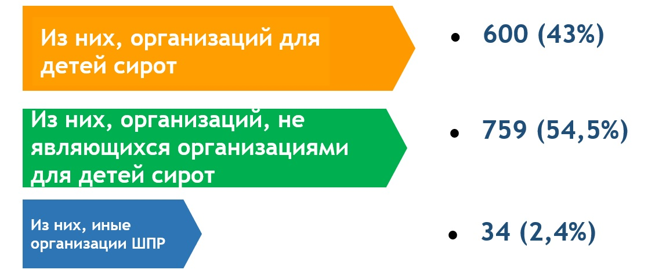
Всего 1467организаций в 2018 году в РФ осуществляют сопровождение замещающих семей
Всего 1393 организации в 2019 году в РФ осуществляют сопровождение замещающих семей
Из них, иные организации ШПР
Введите свой текст здесь
Введите свой текст здесь

Slide 15
Всего 6574 специалиста привлекаются к сопровождению замещающих семей
1101
2343
2106
1396
Количество специалистов, повысивших квалификацию

Slide 16
Количество замещающих семей, пользующихся услугами по сопровождению
Количество замещающих семей, пользующихся разовыми услугами
2018г.
2019г.

Slide 17
В 10 регионах при сопровождении семей используются утвержденные специальные программы
Сопровождение замещающей семьи, воспитывающей
ребенка с ОВЗ
Сопровождение замещающей семьи, воспитывающей ребенка
подросткового возраста
Сопровождение замещающей семьи, воспитывающей
сиблингов
Сопровождение замещающей семьи, воспитывающей
ребенка родственника
(родственная опека)

Slide 18
Мониторинг
Оценка качества подготовки:
НПА
Программа ШПР
Документы
Контроль ООиП
Кадры
Условия
Оценка результативности:
Планирование
Приступили к подготовке
Завершили подготовку
Не завершили подготовку
Прошли обследование
Состоят на сопровождении
Оценка эффективности:
продуктивность
Количество детей в организациях
Количество кандидатов, завершивших ШПР
Из них, приняли детей в семьи
Расчет стоимости услуги/работы
Количество замещающих семей региона
Из них, состоят на сопровождении
Из них, получают разовые услуги
Расчет стоимости услуг /работы
Количество кандидатов, прошедших обследование
Из них, получили заключение о психологической готовности
Из них, приняли детей в семьи
Расчет стоимости услуг /работы
Оценка эффективности:
действенность
Снижение возвратов
Снижение случаев жестокого обращения
Снижение случаев «переустройства»

Slide 19
www.fcprc.ru
opeca@fcprc.ru
+7 (499) 444 08 06 доб. 100-03, 100-05

Slide 20
Работаем вместе!

